Slide 1
Co dla Pana?
This project has been funded with support from the European Commission. This document reflects the views only of the authors, and the Commission cannot be held responsible for any use which may be made of the information contained therein.

Slide 2
lubić
ja lubię my lubimy
ty lubisz wy lubicie
ona/on lubi one/oni lubią

Slide 3
woleć
ja wolę my wolimy
ty wolisz wy wolicie
ona/on woli one/oni wolą

Slide 4
Napoje
Bezalkoholowe Alkoholowe
woda wino
herbata piwo
sok pomarańczowy
lemoniada
kawa

Slide 5
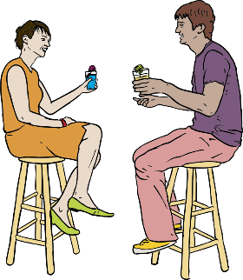
Lubię kawę.
Lubimy wino.
Lubisz sok pomarańczowy?
Lubicie herbatę?
Ona lubi lemoniadę.
Oni lubią piwo.

Slide 6
Wolę kawę od herbaty.
Wolimy czerwone wino
od piwa.
Wolisz sok pomarańczy od wody?
Wolicie herbatę od kawy?
Ona woli lemoniadę od kawy.
Oni wolą piwo od wina.

Slide 7
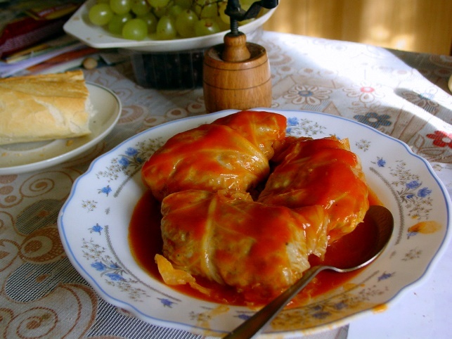
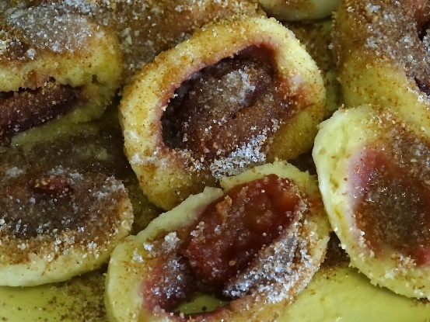
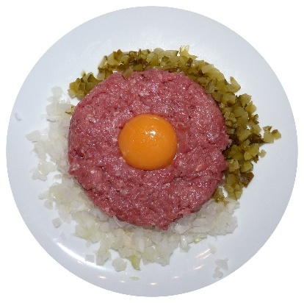
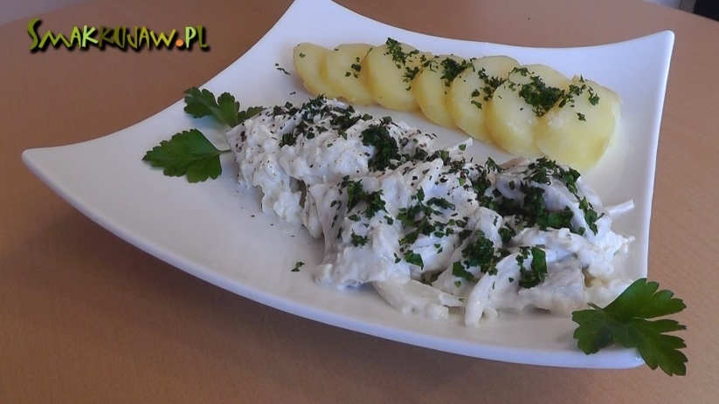
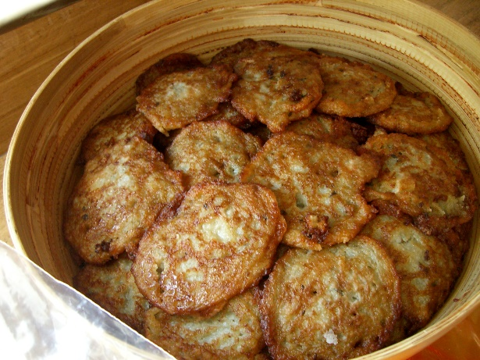
Dania kuchni polskiej
knedle
tatar wołowy
gołąbki
śledzie w śmietanie
placki ziemniaczane

Slide 8
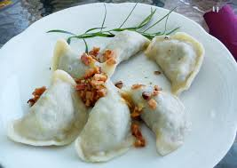
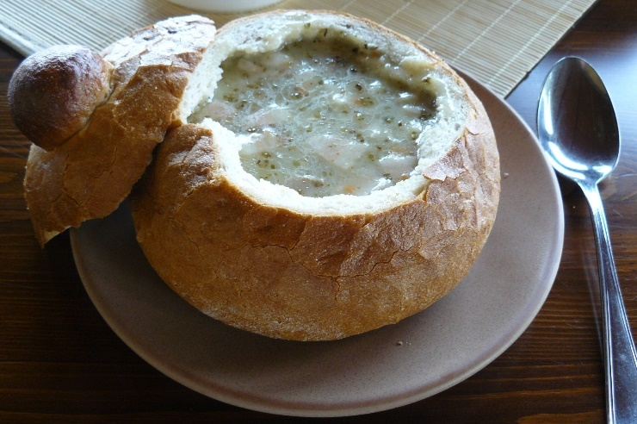
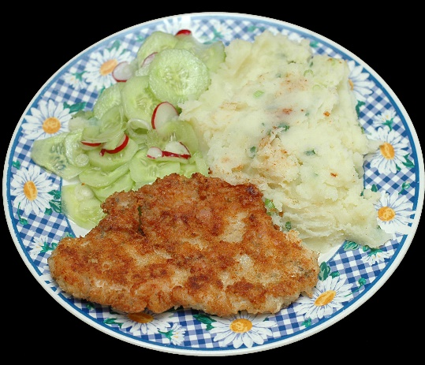
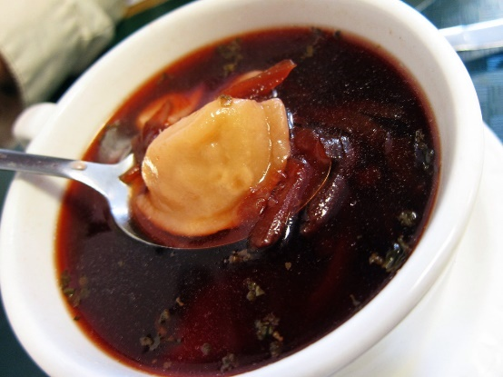
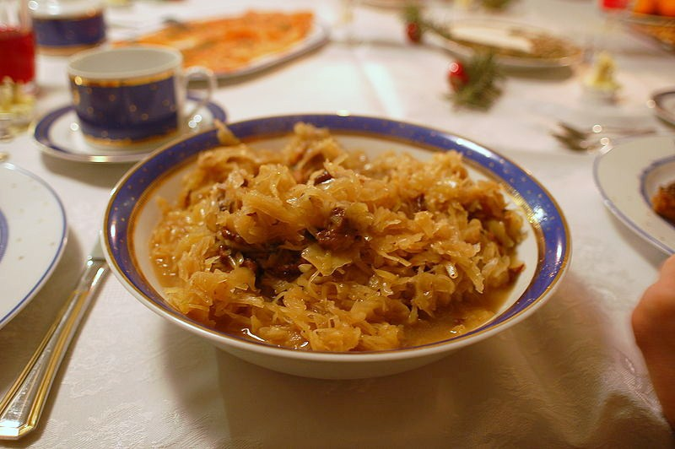
Dania kuchni polskiej
pierogi
żurek
kotlet schabowy
bigos
barszcz czerwony

Slide 9
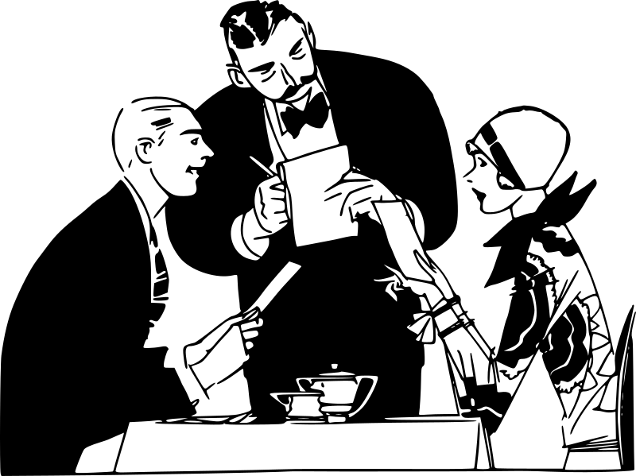
Ja poproszę knedle i wodę gazowaną.
Jeszcze chwileczkę. Dziękuję
Co dla Państwa?
Dobry wieczór, czy mogę przyjąć zamówienie?
A ja poproszę gołąbki i duże piwo.

